Slide 1
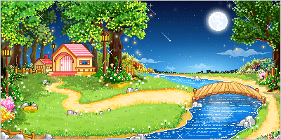
ДОБРО ПОЖАЛОВАТЬ!

Slide 2
Э
М
Ф
П
Путешествие
в сказку «Репка»
«Счет до 10.»
Воспитатель:
Молова А.Х .

Slide 3

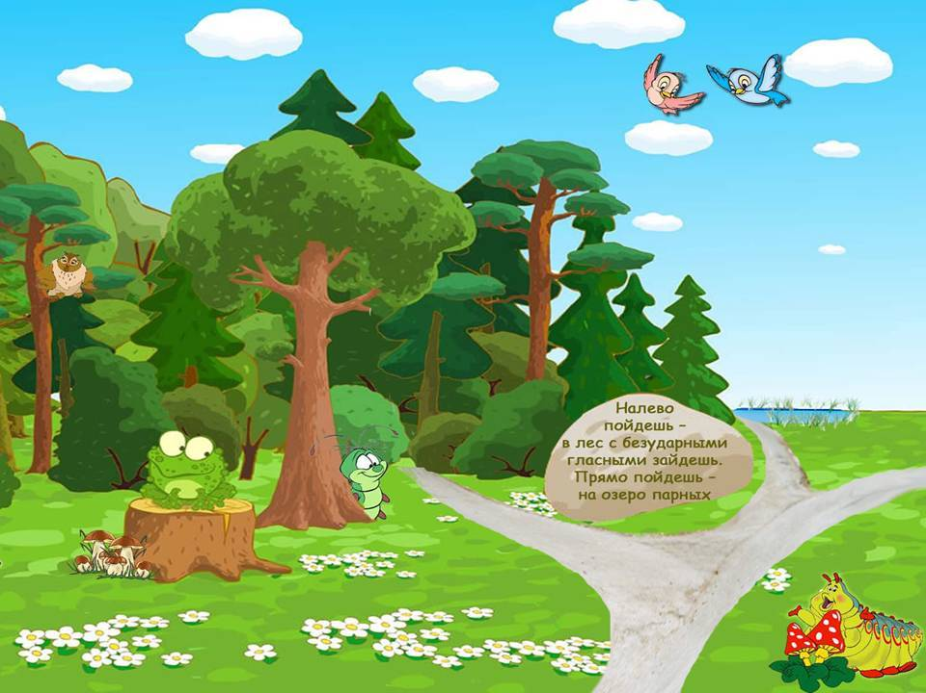
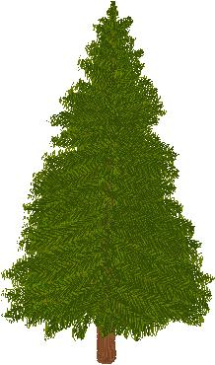



Slide 4
В круг широкий, вижу я,
Встали все мои друзья.
В центре круга соберемся, и на месте повернемся.
Улыбнемся, подмигнем, путешествовать начнем.

Slide 5
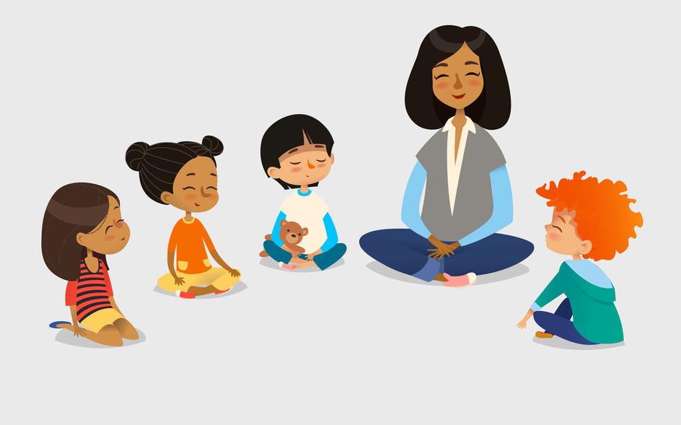

Slide 6
Вырастил однажды дед
Этот овощ на обед,
А потом его тащил
Вместе с бабкой что есть сил
Дети знают эту сказку

Slide 7


Slide 8
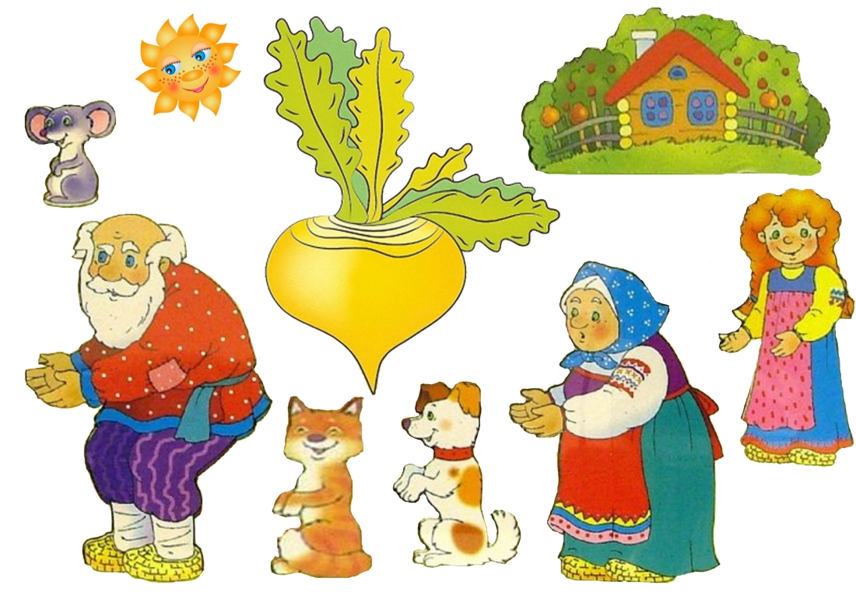


Slide 11


Slide 15
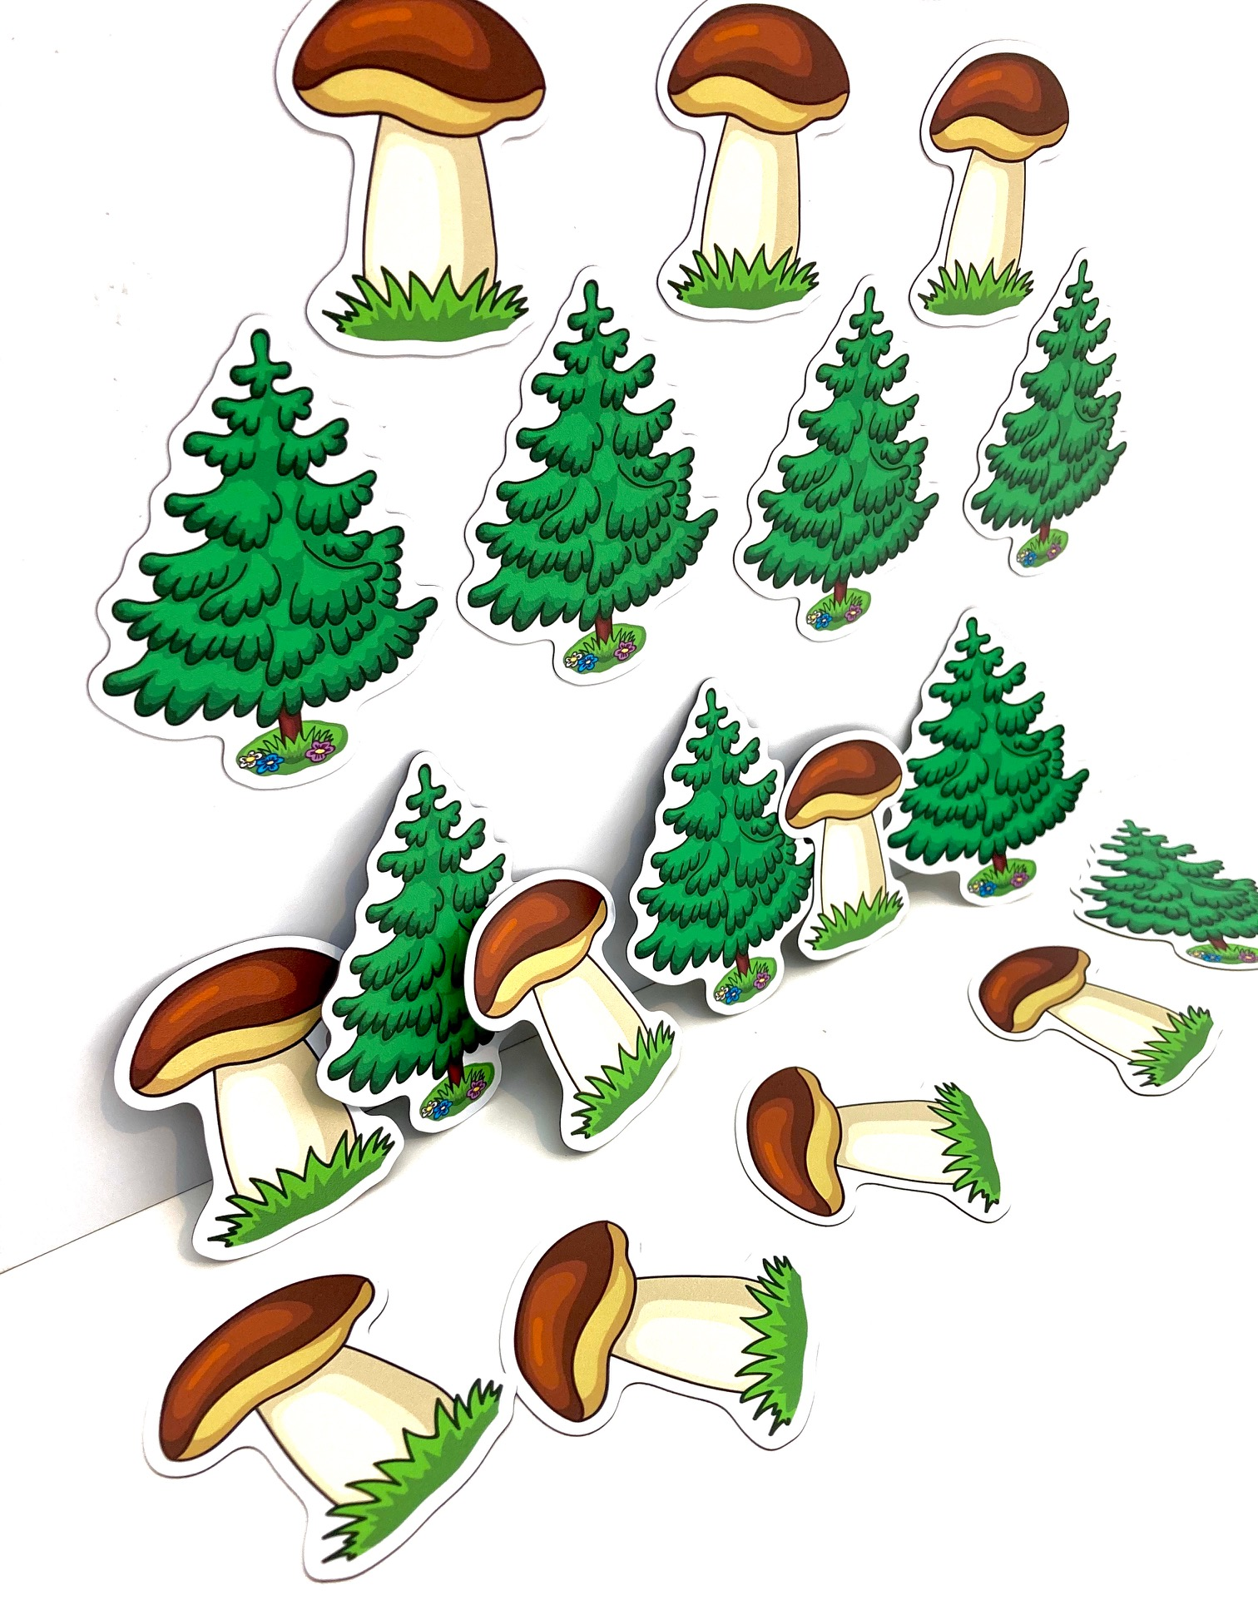

Slide 16

ФИЗМИНУТКА

Slide 19


Slide 32
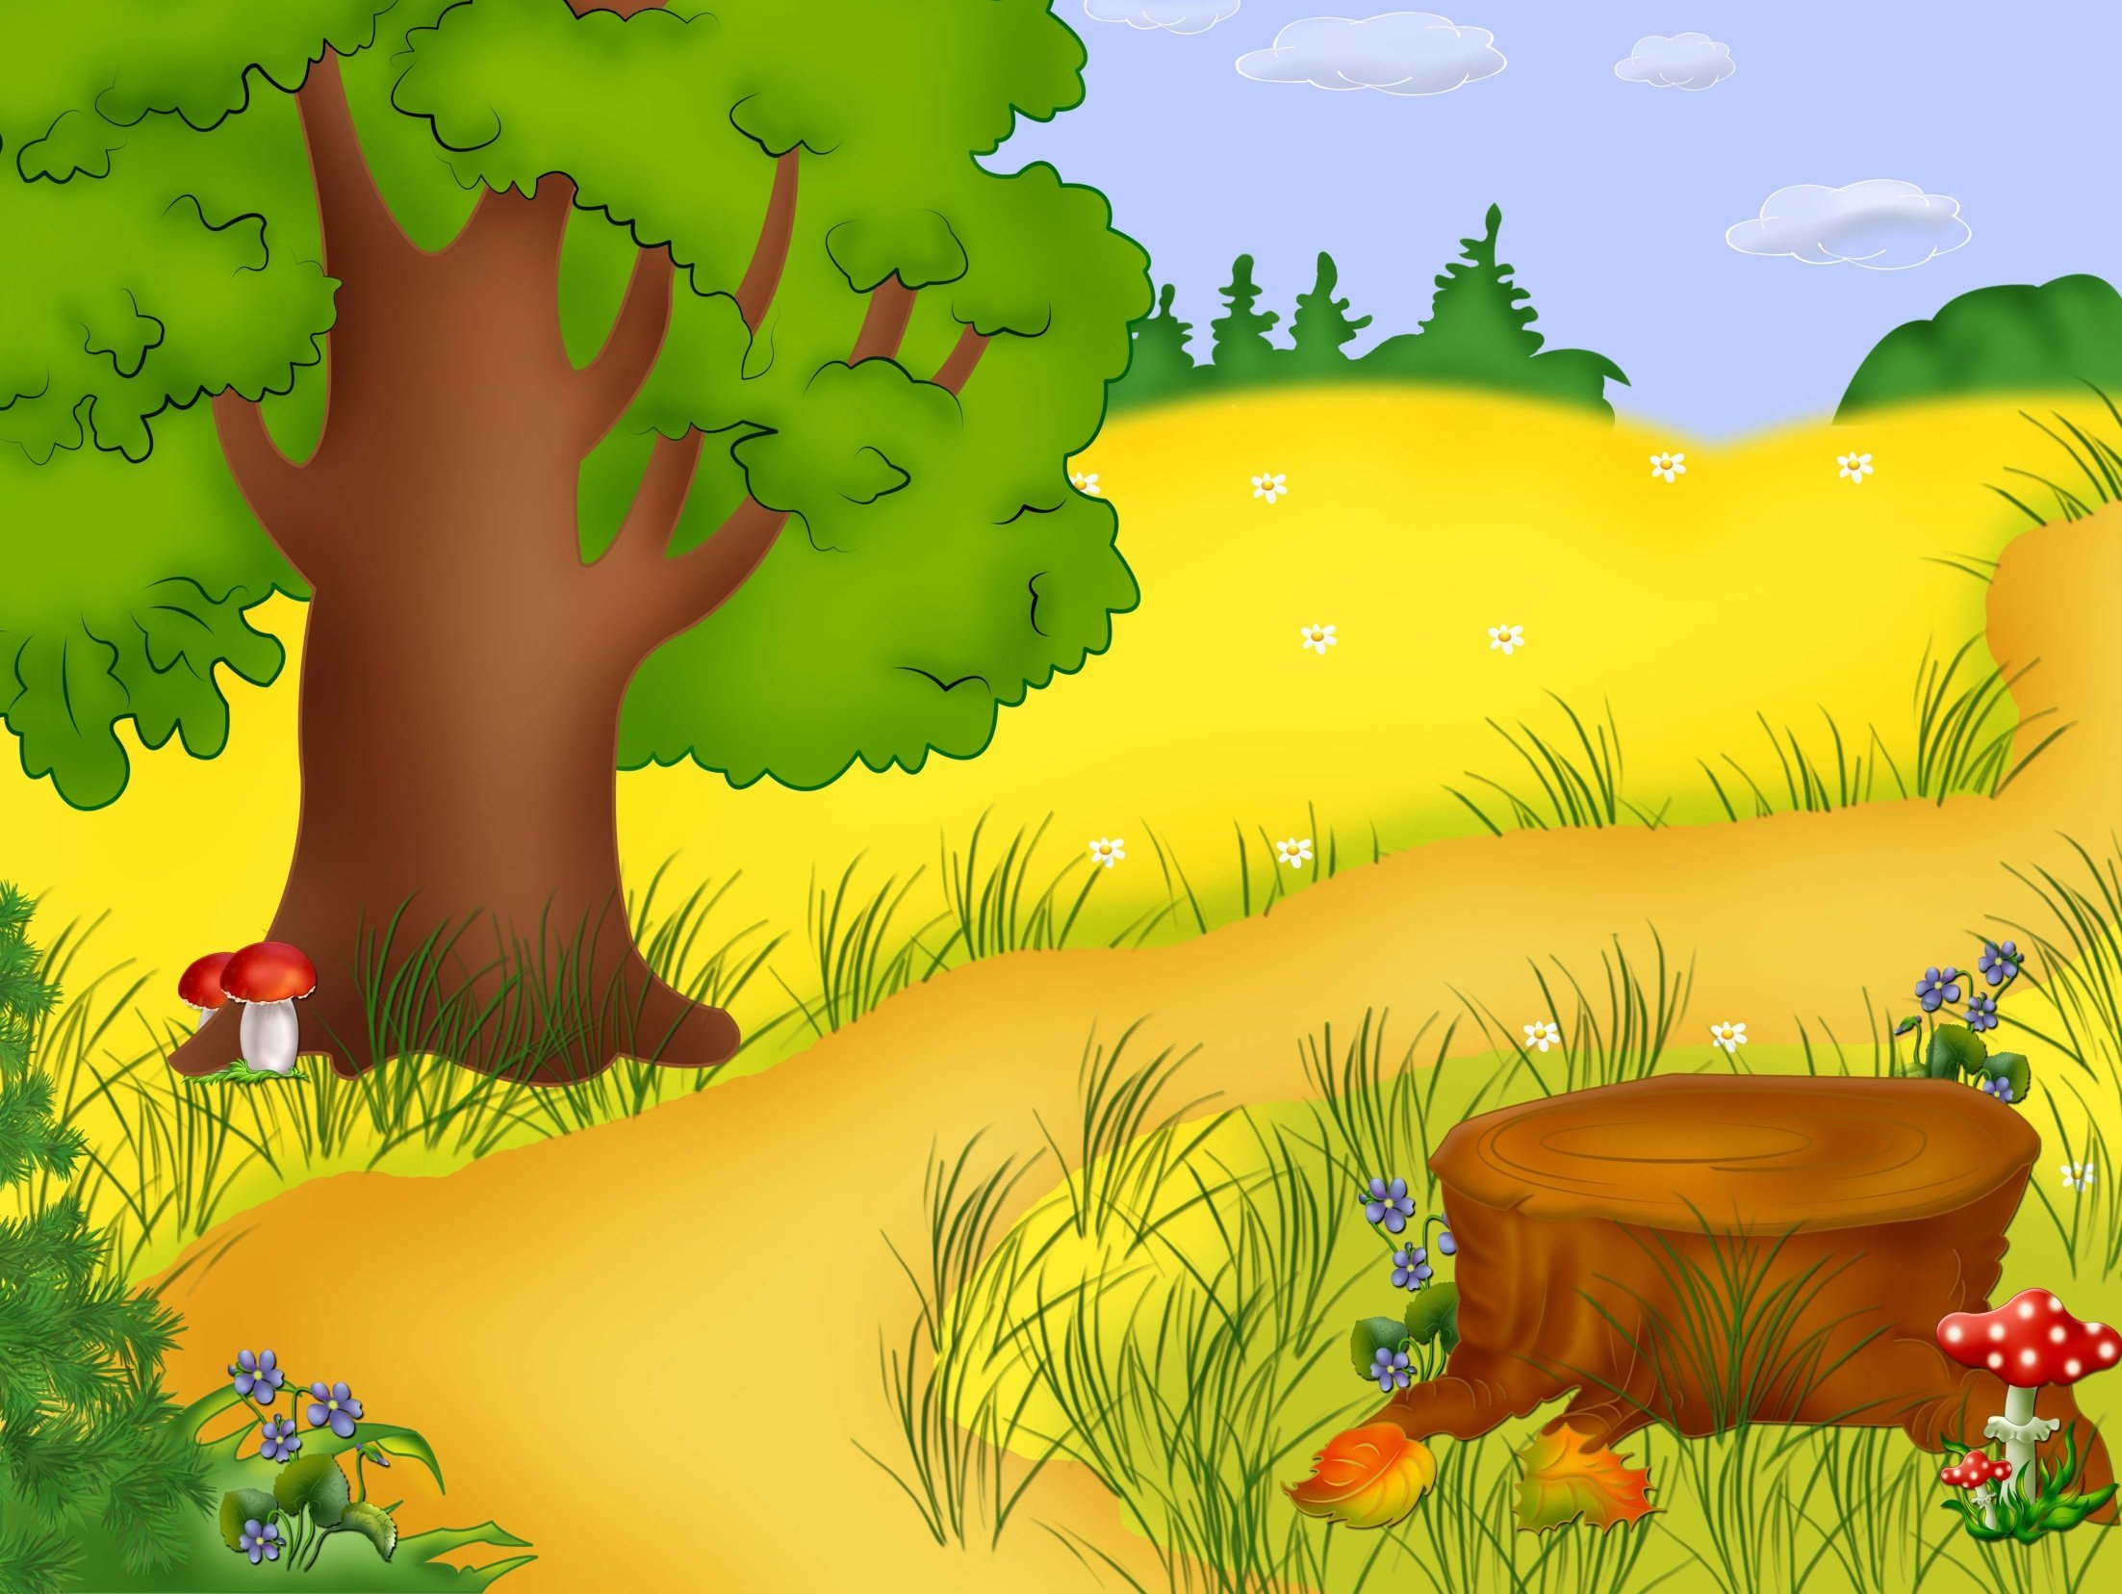


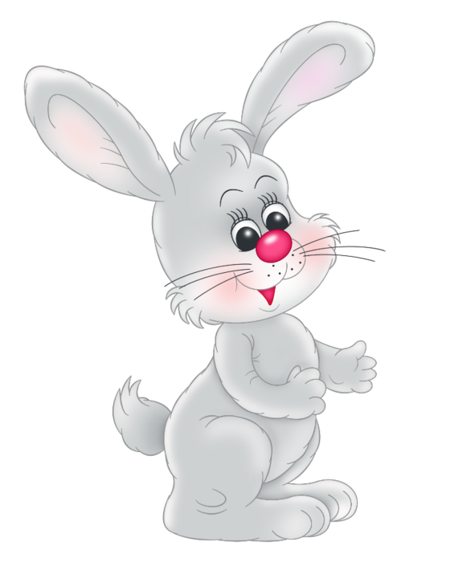
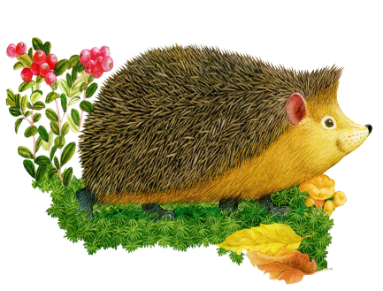

Slide 34
1
2
3
4
5 6

Slide 36
За руки умелые,
За ум исмекалку,
Сказать я спасибо хочу!
Тем, кто трудился,
Тем, кто старался,
Подарок свой всем сейчас подарю!

Slide 38



